Slide 1
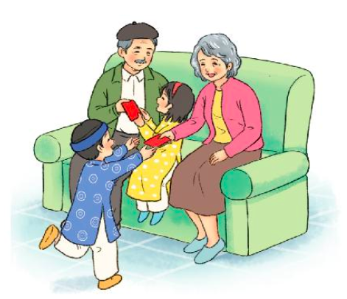
TẾT ĐẾN RỒI
TIẾT 5 – 6
LUYỆN VIẾT ĐOẠN

Slide 2
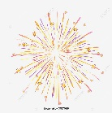
1. Đọc các tấm thiệp dưới đây và trả lời câu hỏi
Nhân dịp năm mới con chúc bố mẹ mọi điều tốt đẹp.
Con của bố mẹ
Phương Mai
Nhân dịp Tết Nguyên đán, cháu kính chúc ông bà luôn mạnh khoẻ và vui vẻ.
Cháu của ông bà
Lê Hiếu

Slide 3
a. Mỗi tấm thiệp trên là của ai viết gửi đến ai?
b. Mỗi tấm thiệp đó được viết trong dịp nào?
c. Người viết chúc điều gì?
→ Thiệp của bạn Lê Hiếu viết cho ông bà.
Nhân dịp Tết Nguyên đán, cháu kính chúc ông bà luôn mạnh khoẻ và vui vẻ.
Cháu của ông bà
Lê Hiếu
→ Thiệp được viết trong dịp Tết.
→ Người viết chúc ông bà mạnh khoẻ, vui vẻ.

Slide 4
a. Mỗi tấm thiệp trên là của ai viết gửi đến ai?
b. Mỗi tấm thiệp đó được viết trong dịp nào?
c. Người viết chúc điều gì?
→ Thiệp của bạn Phương Mai viết cho bố mẹ.
Nhân dịp năm mới con chúc bố mẹ mọi điều tốt đẹp.
Con của bố mẹ
Phương Mai
→ Thiệp được viết trong dịp Tết.
→ Người viết chúc bố mẹ mọi điều tốt đẹp.

Slide 5
2. Em hãy viết một tấm thiệp chúc Tết gửi cho một người bạn hoặc người thân ở xa.

Slide 6
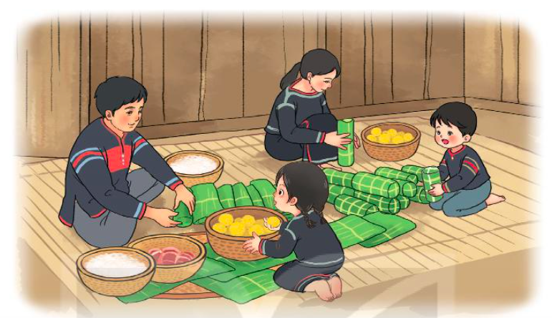
2. Chia sẻ về những điều em đã từng làm cùng gia đình để đón Tết.

Slide 7
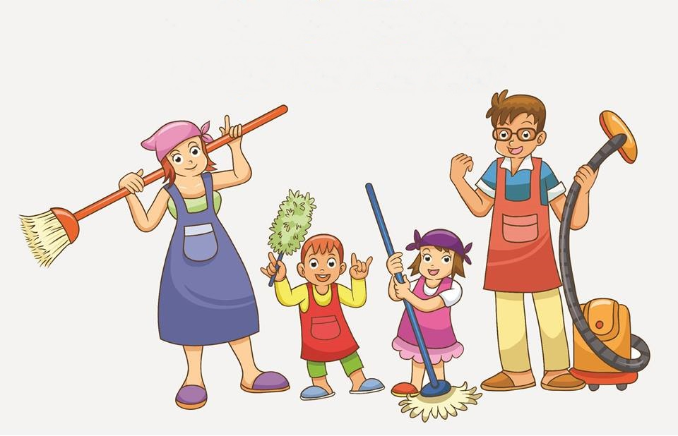
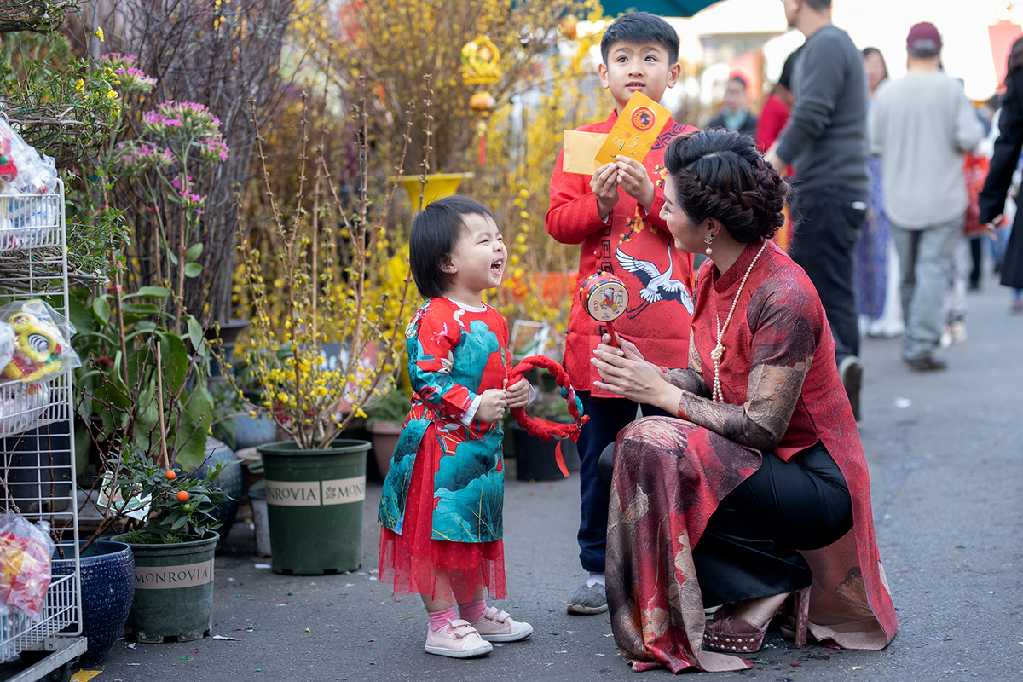
- Nêu những việc em đã làm.
Dọn dẹp nhà cửa
Đi chợ Tết

Slide 8
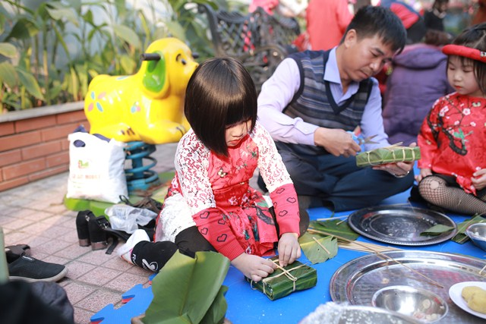
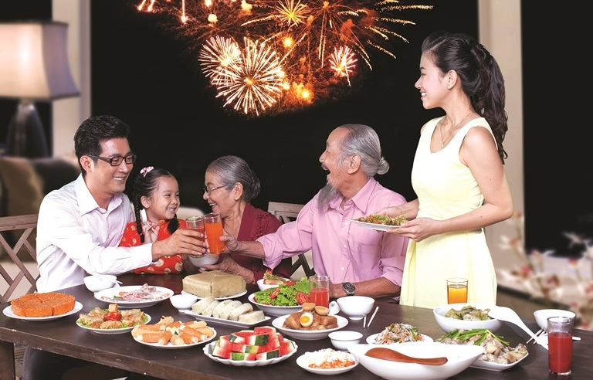
Gói bánh chưng
Đón giao thừa

Slide 10
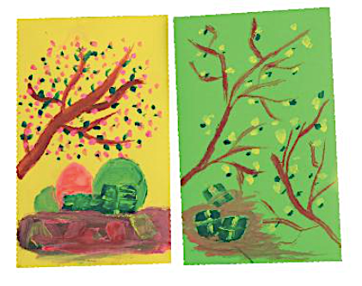
Trải nghiệm
- Gấp, vẽ bao lì xì, thiệp chúc Tết
Chuẩn bị giấy, kéo, bút màu, keo dán,…
Gấp, dán và trang trí.
* Viết lời chúc Tết
Trưng bày sản phẩm.

Slide 11
Nhân dịp Tết Nguyên đán, cháu kính chúc ông bà luôn mạnh khoẻ và vui vẻ.
Cháu của ông bà
Lê Hiếu
Nhân dịp năm mới con chúc bố mẹ mọi điều tốt đẹp.
Con của bố mẹ
Phương Mai

